Slide 1

令和６年度第１回
大阪府権利擁護支援体制推進分科会
参考資料
参考資料１
令和７年３月25日
大阪府福祉部地域福祉推進室地域福祉課
Ⓒ2014 大阪府もずやん

Slide 2
参考１ 全国の成年後見制度利用状況
参考２ 大阪府の市民後見人
参考３ 大阪府ホームページ（市町村の成年後見制度相談窓口）
参考４ 府内市町村への調査結果（市町村長申立における親族調査等の実施状況）
参考５ おおさか希望大使のお話
参考６ 府内市町村への調査結果（市民後見人養成支援事業を実施しない理由）
参考７ 大阪府ホームページ（市町村の成年後見制度相談窓口）
参考８ 府内市町村への調査（市民後見人の活躍支援策）
参考９ 大阪府法人後見支援事業
・・・１
・・・３
・・・６
・・・７
・・・８
・・・９
・・・10
・・・11
・・・13

Slide 3

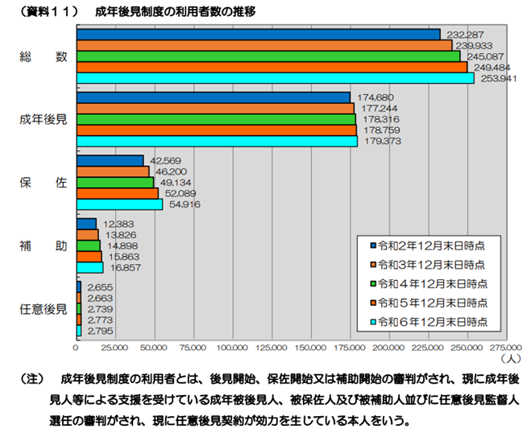
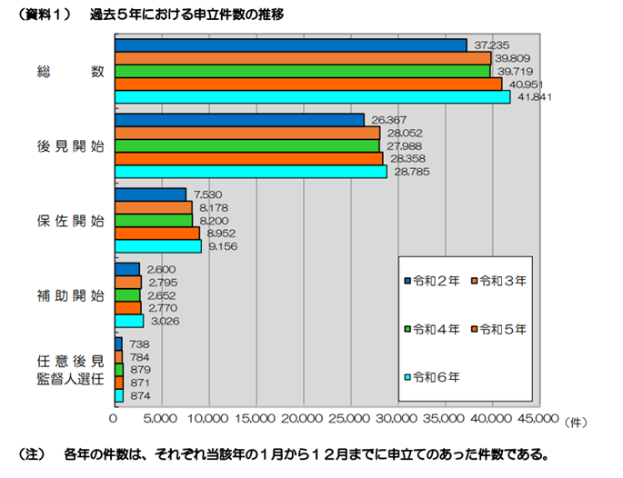
参考１ 全国の成年後見制度利用状況
〇令和６年１月～12月の成年後見制度の利用者数は253,941人、申立件数は41,841件と、年々増加している。
１
最高裁判所ホームページ「成年後見関係事件の概況 令和６年１月～12月」

Slide 4
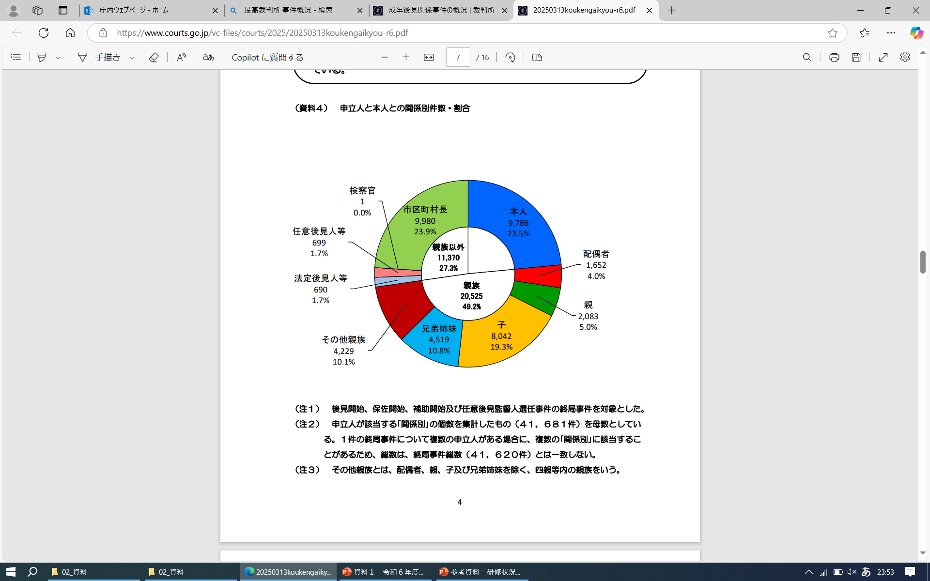
参考１ 全国の成年後見制度利用状況
〇申立人については、市区町村長が最も多く全体の約23.9％を占め、次いで本人（約23.5％）、
本人の子（約19.3％）の順となっている。
最高裁判所ホームページ「成年後見関係事件の概況 令和６年１月～12月」
２

Slide 5
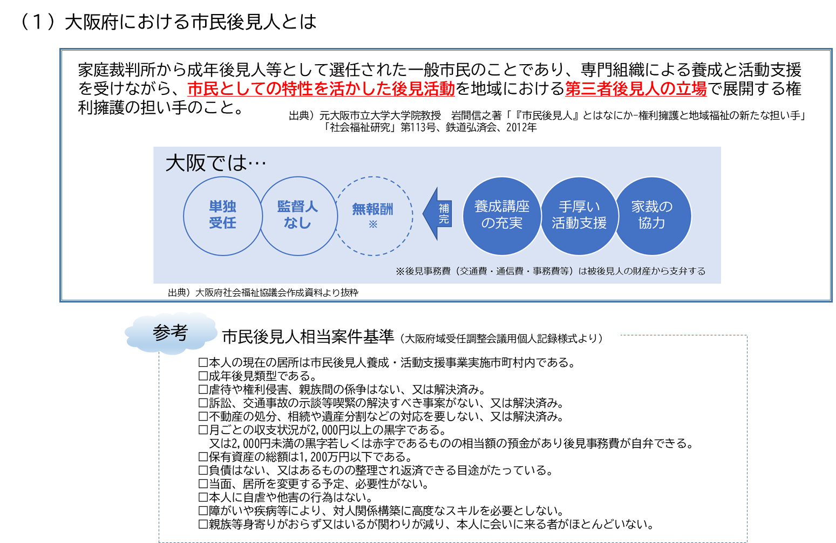
参考２ 大阪府の市民後見人
〇都道府県交流会において、大阪府の市民後見人について取組報告を行った。
市民後見人の活動は各地域で異なり、大阪では「単独受任」「監督人なし」「無報酬」となっている。
３
R6年度第１回都道府県交流会 大阪府資料

Slide 6
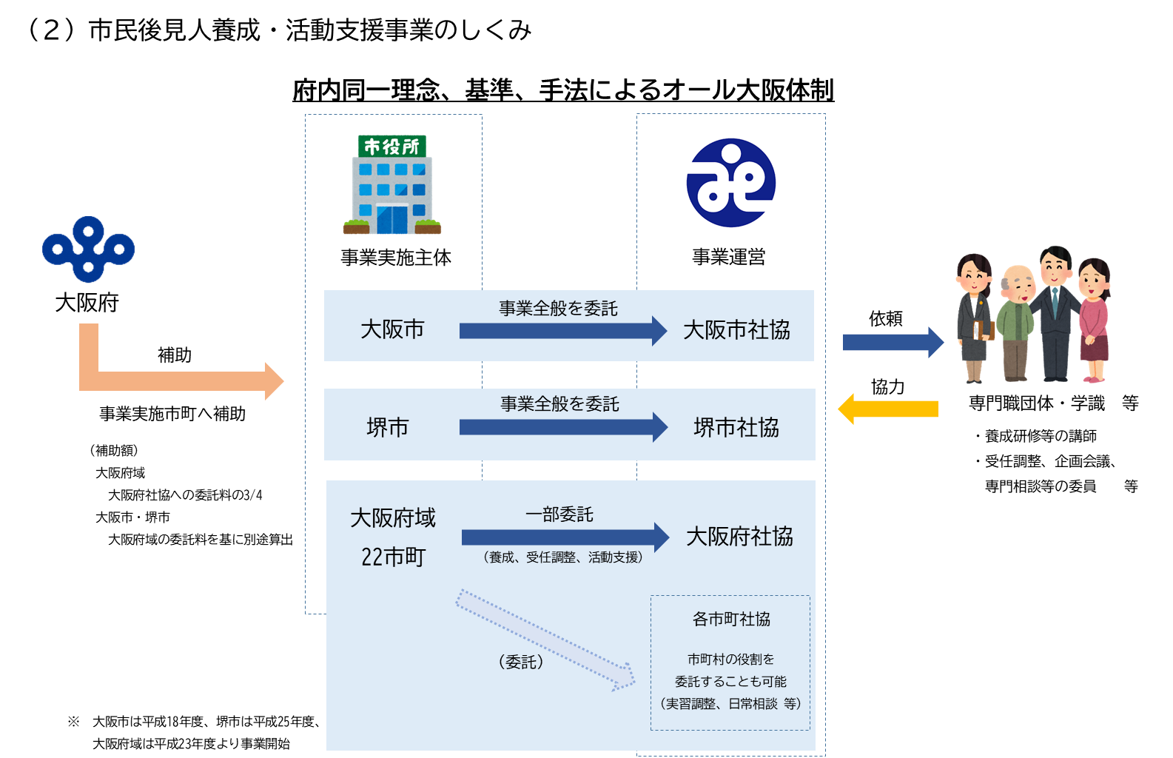
参考２ 大阪府の市民後見人
４
R6年度第１回都道府県交流会 大阪府資料

Slide 7
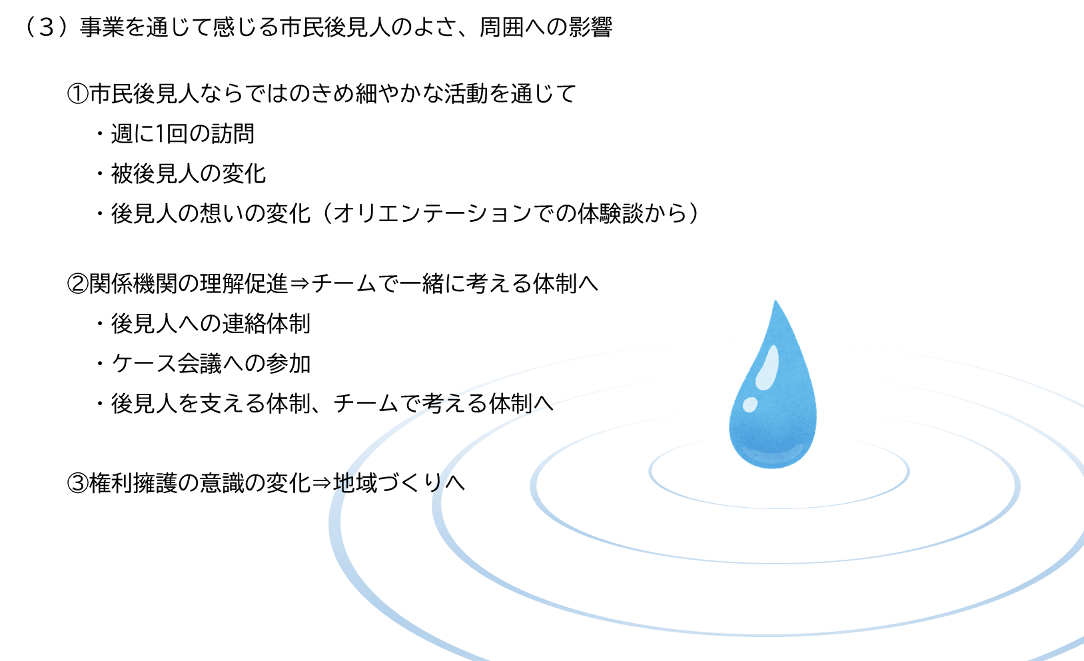
参考２ 大阪府の市民後見人
５
R6年度第１回都道府県交流会 大阪府資料

Slide 8
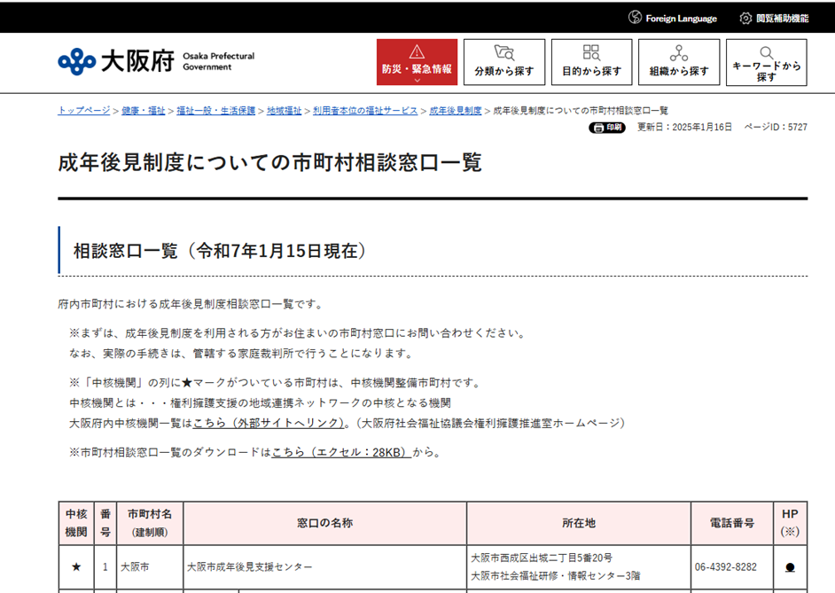
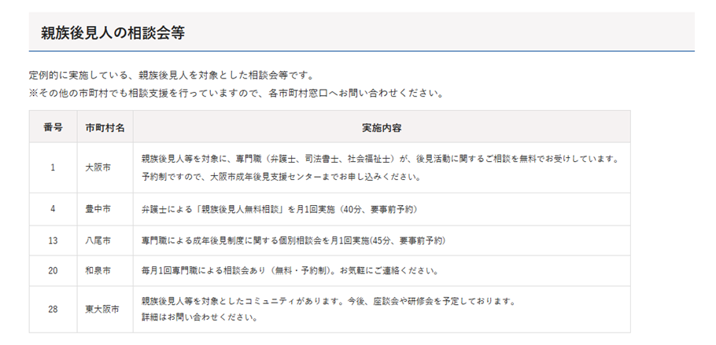
参考３ 大阪府ホームページ（市町村の成年後見制度相談窓口）
〇各市町村における成年後見制度相談窓口一覧を公開（４・10月の定期更新と随時更新）し、
併せて親族後見人の相談会等の情報を掲載している。
大阪府ホームページ「成年後見制度についての市町村相談窓口一覧」
６

Slide 9
参考４ 府内市町村への調査結果（市町村長申立における親族調査等の実施状況）
○府内11市町村において、戸籍調査を、大阪府行政書士会へ委託して実施している。
質問：貴市町村では、親族調査を外部委託していますか。
（高齢/障がい いずれかの部局のみ外部委託している場合でも、「委託している」を選択してください）
①外部委託している | 11
戸籍調査 | 11
意向調査 | 0
利用意見調査 | 0
その他 | 0
大阪府行政書士会への委託
②外部委託していないが、外部委託することを検討している | 0
③外部委託していない | 32
府内市町村への調査（R6.8月大阪府地域福祉課実施）
７

Slide 10
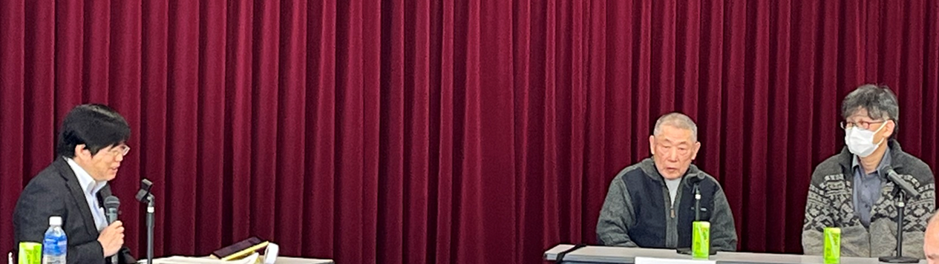
参考５ おおさか希望大使のお話
〇おおさか希望大使（認知症当事者）のお話から、市町村や中核機関の職員として、ご本人を中心とした
施策検討の必要性を再認識することができた。
※参考 大阪府ホームページ 認知症本人大使「おおさか希望大使」とは
https://www.pref.osaka.lg.jp/o090090/kiboutaishi.html
出席者アンケート「当事者の想いを聴いて感じたことや、自市町村での事業の参考となった点などがあれば」より
○病気や障がいでその人を判断せず、個人の想いがあることを忘れないように気を付けたい。特有の症状へ配慮するあまり、
対応が凝り固まっていることがあるのではと振り返りになった。当事者の声を正しく聴いて施策を行っていきたい。
○人とのつながりが大事で、たくさんのつながりをもつことが安定につながるといった言葉が印象的だった。
○支援者の方の「理解してくれる人が一人でも増えれば増えるほど安心できる」という言葉からも、病気や障がいの
正しい理解・周知の必要性を再認識した。今後の研修企画等につなげていきたい。
○当事者の方から直接聴く言葉は（良い意味で）重く心に残るため、市の事業でも当事者からの発信をしていきたい。
など
８

Slide 11
参考６ 府内市町村への調査結果（市民後見人養成支援事業を実施しない理由）
○「ニーズがない、必要性を感じていない」「事業が市民後見人に関する情報不足」が多いことから、
未実施の市町村に対して、適切な情報提供を行う必要があることがうかがえる。
事業を実施していない19市町村が、市民後見人養成・支援事業を実施しない理由
①事業を行う予定がある | ２
②事業を行う予定はない | 17
「事業を行う予定はない」と回答した理由（※自由回答を集計）
ニーズがない、必要性を感じていない | ６
事業や市民後見人に関する情報不足 | ４
検討に至っていない | ２
中核機関整備後に、必要性を検討 | ２
財源不足 | ２
職員不足、マンパワー不足 | １
府内市町村への調査（R6.8月大阪府地域福祉課実施）
９

Slide 12
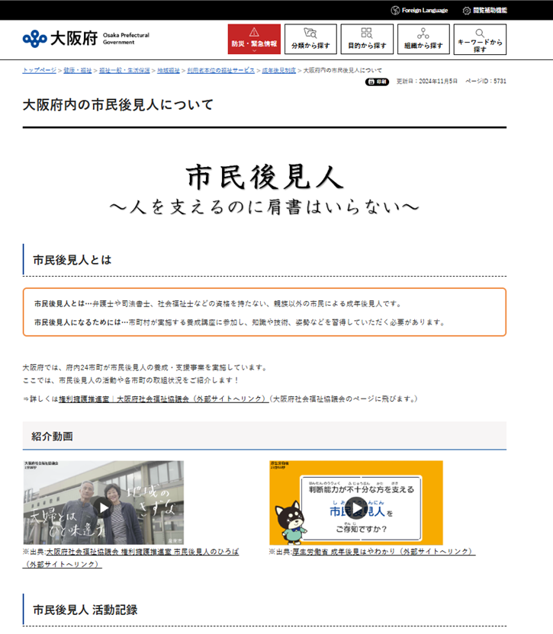
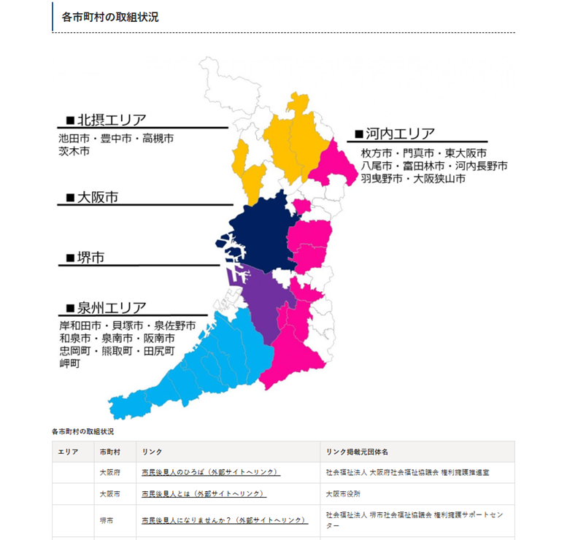
参考７ 大阪府ホームページ（大阪府内の市民後見人）
○大阪府の市民後見人について、紹介動画や活動記録を掲載するとともに、各市町村の取組状況を掲載している。
大阪府ホームページ「大阪府内の市民後見人について」
10

Slide 13
参考８ 府内市町村への調査（市民後見人の活躍支援策）
〇現在、国のモデル事業や日常生活自立支援事業での活躍支援策が実施されている他、
今後は、市民後見人との同行訪問や認知症サポーターとしての活動が検討されている。
質問：市民後見人としての受任以外で、市民後見人の活躍支援策を実施・検討していますか。
（実施・検討している場合はその内容と課題について、実施・検討していない場合はその理由を教えてください）
①活躍支援策を実施している | ４
（活躍支援策）
・持続可能な権利擁護支援モデル事業において、市民後見人のバンク登録者及びOBの方に
対象者のおもいのみまもり（定期訪問による意思決定支援等）を行っていただいている
・日常生活自立支援事業における生活支援員への採用（バンク登録者向けに募集情報を発信）
・研修等の案内
（課題）
・国のモデル事業として行っていた事業を、今後、市としてどのように展開していくか
・人員配置等の関係から、多人数の採用にまでは至っていない
・市民後見人のフォロー体制が整わない
②活躍支援策を検討している | ５
（検討中の
活躍支援策）
・バンク登録者による市民後見人との同行訪問
・認知症サポーターとしての活動
・社会福祉協議会等と一緒に地域の活動を行う
（課題）
・本人、市民後見人及び施設の同意、ボランティア保険の加入等
・受任後に活動の余力があるか不安
・調整が必要
府内市町村への調査（R6.8月大阪府地域福祉課実施）
11

Slide 14
参考８ 府内市町村への調査（市民後見人の活躍支援策）
〇受任に向けた体制整備を優先するため活躍支援策の検討を行っていない市町村もあるが、
バンク登録者の就業状況による活動可能性への懸念等から、検討が必要とは感じていない市町村もある。
質問：市民後見人としての受任以外で、市民後見人の活躍支援策を実施・検討していますか。
（実施・検討している場合はその内容と課題について、実施・検討していない場合はその理由を教えてください）
③活躍支援策を実施・検討していない | 15
（理由）
受任に向けた体制整備を優先
・市民後見人相当案件かをチェックする体制整備やリレーなど、受任者調整を検討しているため
・受任に向けての市民後見人向けフォローアップ研修等への充実を図るため
・まずは、受任ケースを作ることを優先しているため
必要だが検討できていない
・活躍支援策の実施は必要だと認識しているが、検討にまで至っていない
必要と感じていない
・バンク登録者のほとんどが就業されており、受任を引き受けていただける状況にないため
・バンク登録者自身も、他に業務を持っている場合も多いため
・研修受講者、バンク登録者の伸び悩み
府内市町村への調査（R6.8月大阪府地域福祉課実施）
12

Slide 15
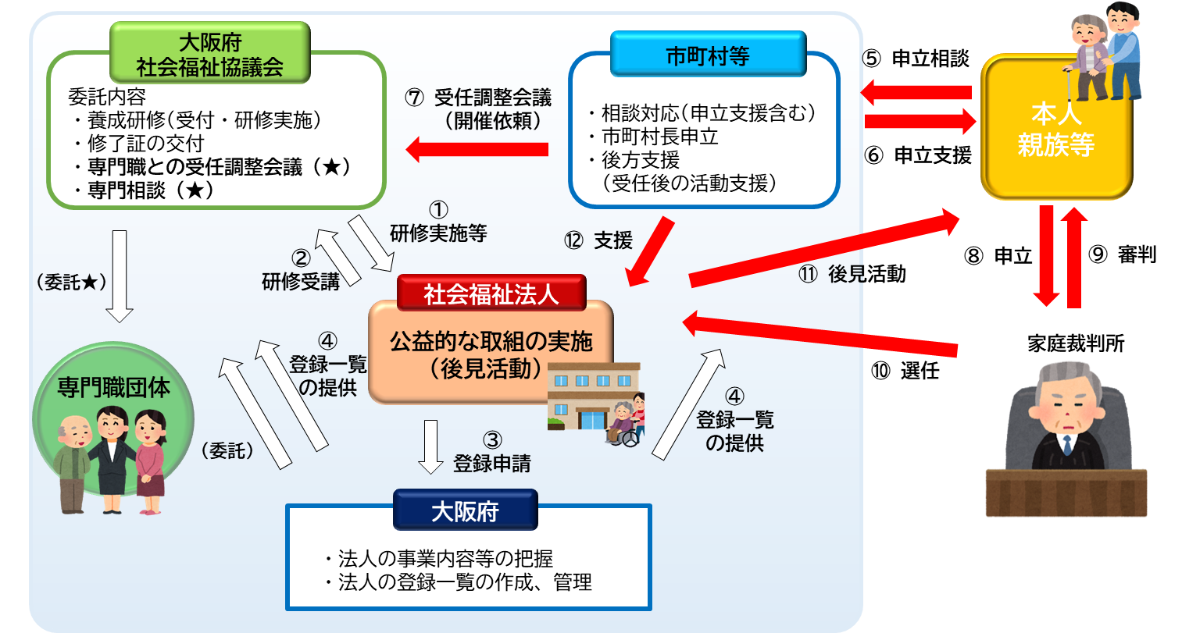
参考９ 大阪府法人後見支援事業
○令和３年度から事業開始、以下のスキームで事業を行っている。
○後見活動に要する全ての経費を社会福祉法人が負担（報酬付与の申立てをせず、交通費等の経費も法人負担）
事業スキームのイメージ
13

Slide 16
参考９ 大阪府法人後見支援事業
○令和３年度の事業開始から133名の方が養成研修を受講、10法人がバンク登録をされている。
しかしながら、受任は１件に留まっている。
専門職員養成研修実績
R3～R6年度 養成研修修了者数 133人（83法人）
大阪府法人後見人バンク登録者一覧（R7.2月末現在）
登録番号 | 法人名称 | 本部所在地 | 受任可能件数 | 後見活動実施地域
府法後001号 | 社会福祉法人聖徳会 | 松原市阿保３丁目14番22号 | 9 | 大阪府内全域
府法後002号 | 社会福祉法人八尾隣保館 | 八尾市南本町３丁目４番５号 | 3 | 八尾市
府法後003号 | 社会福祉法人暁光会 | 箕面市白島３丁目16番１号 | 3 | 箕面市
府法後004号 | 社会福祉法人みなと寮 | 河内長野市河合寺423番１ | 2 | 大阪市港区、吹田市、河内長野市
府法後005号 | 社会福祉法人こばと会 | 吹田市山田西１丁目26番27号 | 2 | 吹田市（勤務施設から半径1.5kmから2km圏内）
府法後006号 | 社会福祉法人みつる会 | 泉大津市寿町8-40 | 1 | 泉大津市
府法後007号 | 社会福祉法人大阪福祉事業財団 | 大阪市城東区古市1丁目7番8号 | 2 | 茨木市・高槻市（勤務施設から30分以内）
府法後008号 | 社会福祉法人春栄会 | 大阪市鶴見区今津南3丁目5番5号 | 1 | 大阪市鶴見区
府法後009号 | 社会福祉法人リベルタ | 大阪市旭区生江3丁目27番6号 | 1 | 大阪市旭区
府法後010号 | 社会福祉法人聖ヨハネ学園 | 高槻市宮之川原2丁目9番1号 | 2 | 高槻市(勤務施設から30分以内)
14

